Slide 1

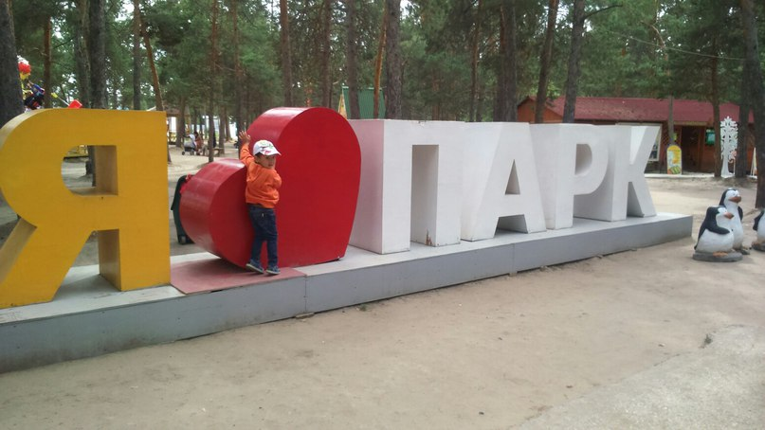
КОУ ВО « Павловская школа-интернат №1 для обучающихся с ОВЗ»
Социальный проект:
« Городской парк отдыха – душа города»
Подготовили уч-ся 12 класса:
Кононыхина Елизавета
Винокурова Марина
Руководитель: Бойченко О.В.

Slide 2
Цель: Выяснить необходима ли в нашем городе культурно-досуговой парковая зона.
Задачи:
Выявить значимость парка в жизни города и жителей города.
Провести социальный опрос, чтобы выявить нужен ли парк нашему городу.
Выявить какие зоны отдыха нужны в парке.
Какие аттракционы.
Какие растения.
Нужна ли «Выставочная зона» ( арт –площадка), « Сувенирная лавка», кафе.
Выявить место расположения парка.

Slide 3

«Сделайте города такими, чтобы ими можно было гордиться, чтобы в них можно было работать, думать и отдыхать… В городе должны быть памятники, сады, фонтаны, повороты улиц и лестниц, перспективы, - чтобы всюду были свет, тишина, ветер и воздух. Город должен быть так же прекрасен, как прекрасны вековые парки, леса и море. Нужно, чтобы мы приходили в него, как в свой дом, полный друзей, книг и работы».
К.Г.Паустовский

Slide 4
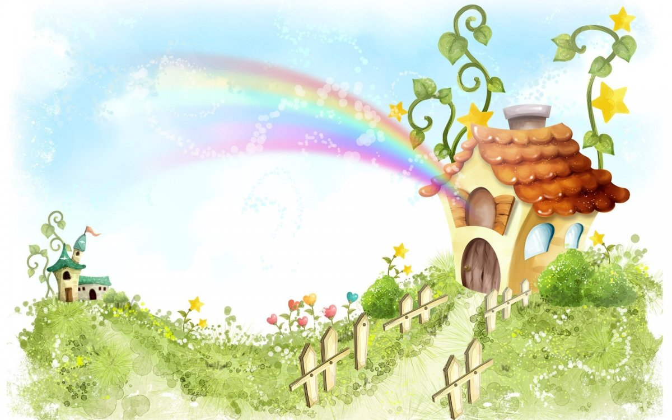
Парк – предназначенная для отдыха открытая озеленённая территория. Парки содержатся государством и предоставляются для отдыха всем желающим.

Slide 5
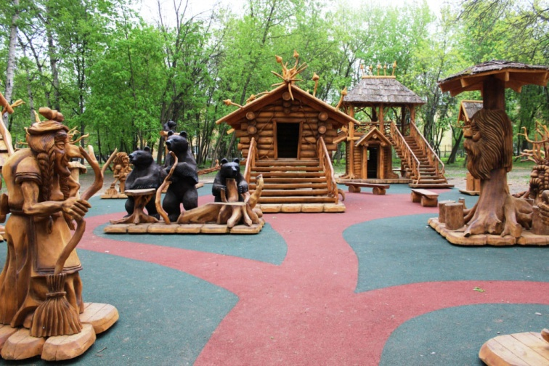
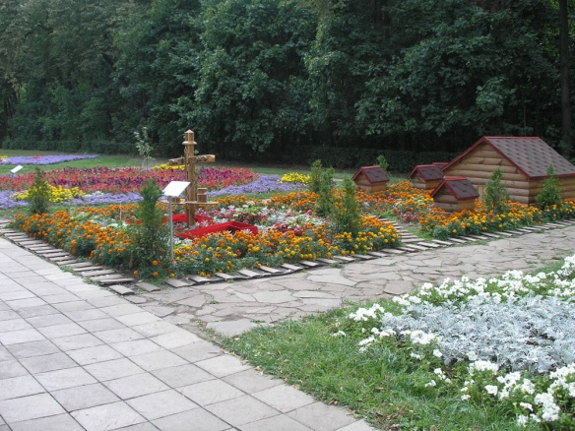
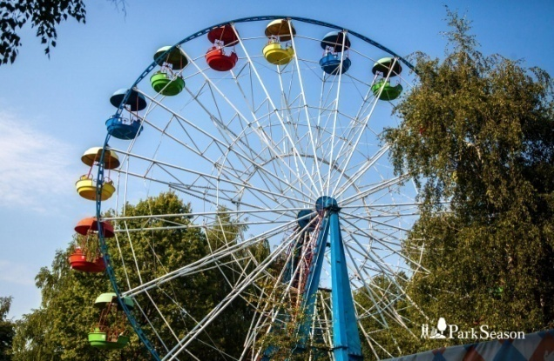
Парк — удивительное по своей энергетике место. Сюда или приходят с хорошим настроением, или за хорошим настроением Нашему городу нужен парк , не просто детская площадка, которая должна быть в любом дворе, а парк с аттракционами , со сказочными героями, спортивной зоной. Детям нужна сказка, детям нужны положительные эмоции.
"Парки меняют город, влияют на его экономику, улучшает прилегающие территории, и, конечно, выполняют экологическую функцию. Любой человек в управлении парка должен хотеть ,чтобы люди приходили сюда снова и снова"
Парк — это способ привлечения в город не только туристов, но и талантливых людей, понимающих, что город, в котором есть такое пространство, дает прекрасные условия для жизни.

Slide 6
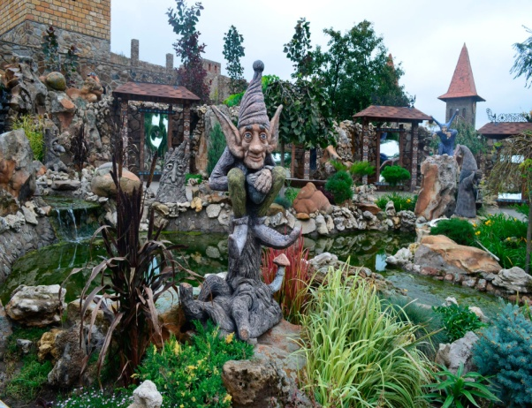
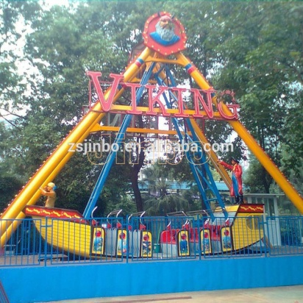
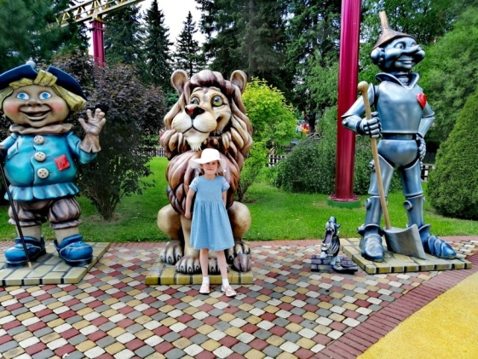
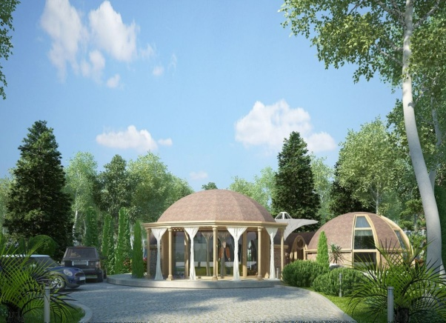
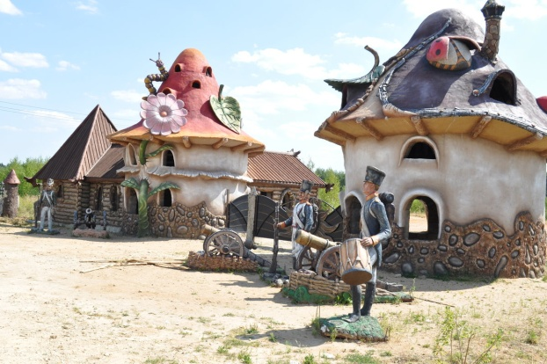
В парках должно быть комфортно и 80-летнему, и 8-летнему ребенку. Законодательство и политика государства, города или муниципалитета должны быть сформированы таким образом, чтобы парки стали частью ежедневной жизни людей.
«Однако важно с горожанами обсуждать , что бы они хотели видеть в парке, но нельзя перекладывать на них ответственность проектировщиков, архитекторов, ландшафтных дизайнеров»- говорит архитектор, партнер «Проектной группы 8» Надежда Снигирева.
Для многих россиян благоустройство часто — это фонтан в парке, лавочки и плитка. Однако, комфортная среда — это более сложный и комплексный подход.

Slide 7
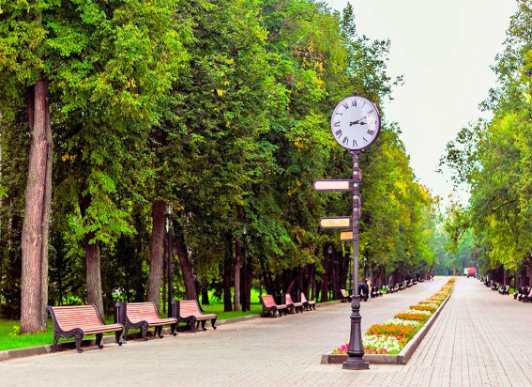
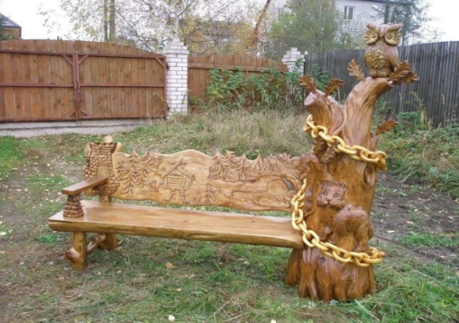
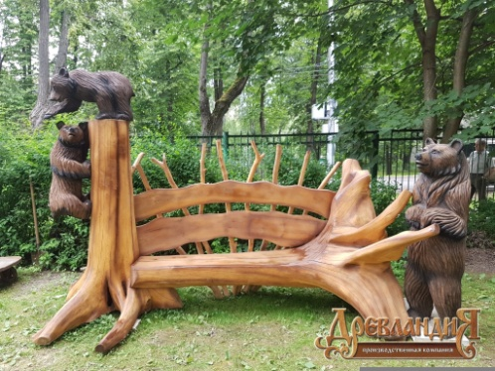
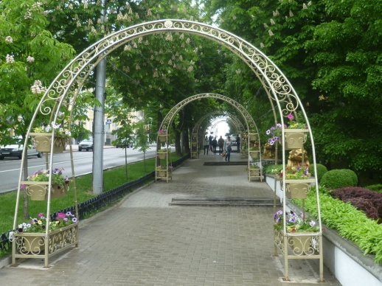
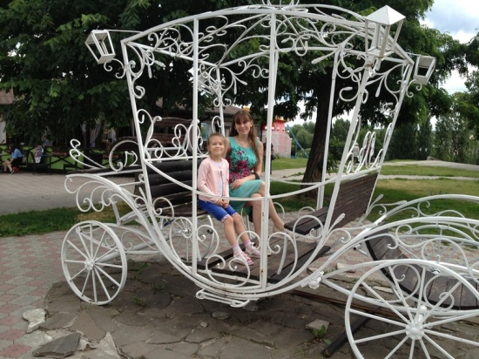
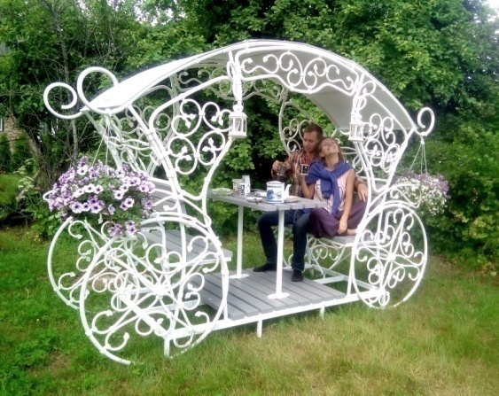
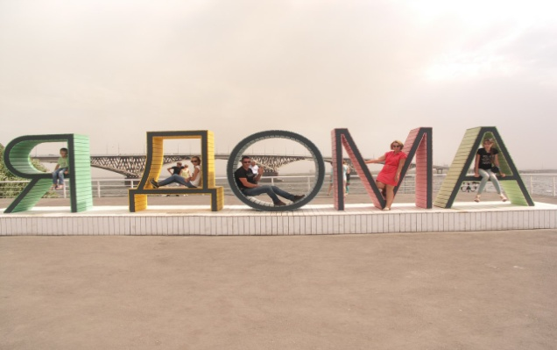
Хороший парк не только подходит для разных поколений, но и помогает им общаться между собой. Возле детских качелей пусть будут теневой навес и скамейка, где могут отдохнуть бабушка и дедушка, которые пришли погулять с внуками.

Slide 8
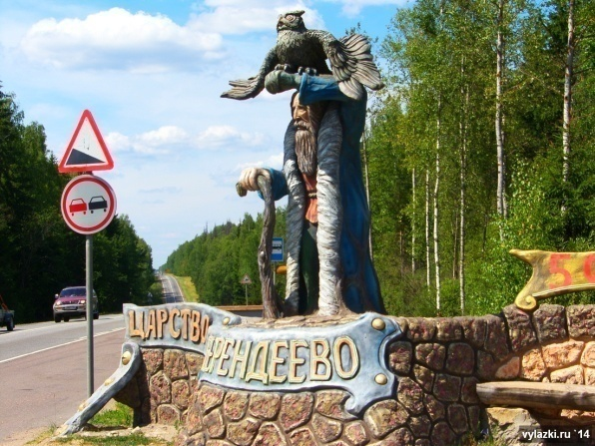
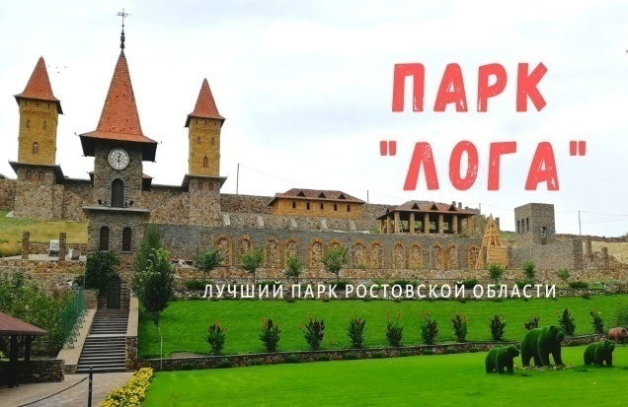
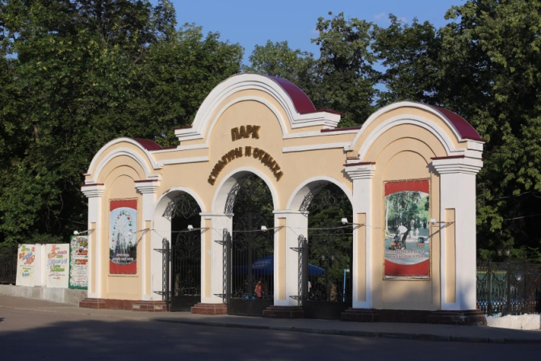
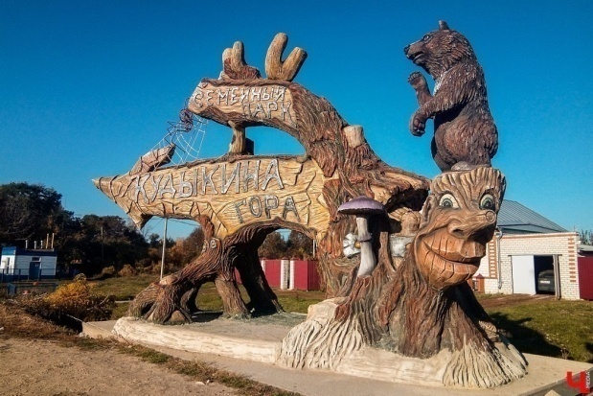
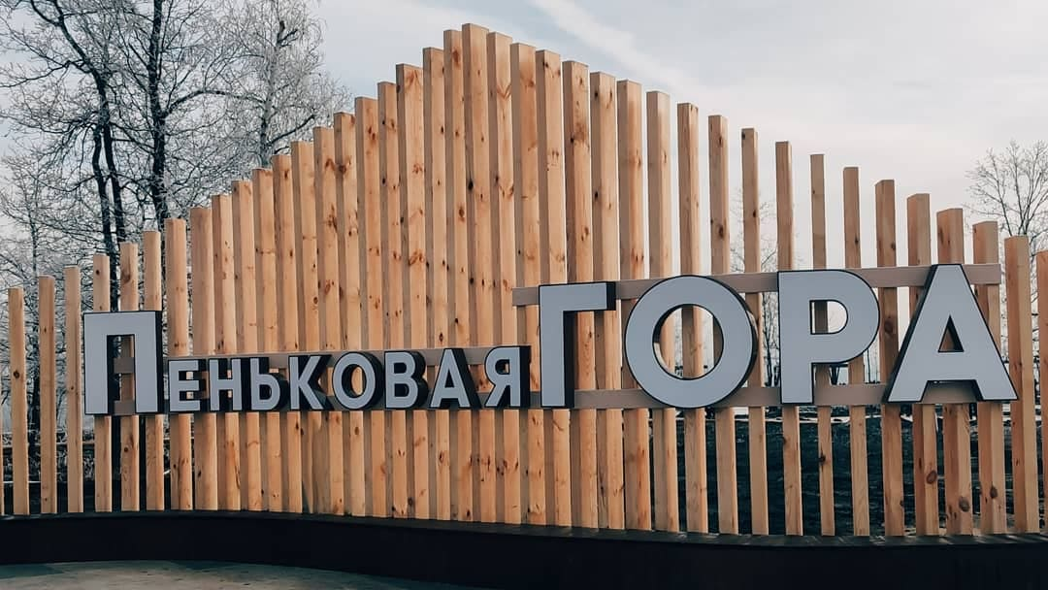
Главным вопросом в создании парка является финансирование: на чьи деньги создавать парк. В первую очередь об этом должно позаботиться государство, говорит Гил Пеньялоса. Руководители стран, градоначальники должны понять, что парки — это так же важно, как строительство всей инфраструктуры, потому что речь идет о здоровье нации.
Частный бизнес также должны принимать участие в развитии парков. Хотя бы потому, что это парки могут повысить привлекательность города.

Slide 9
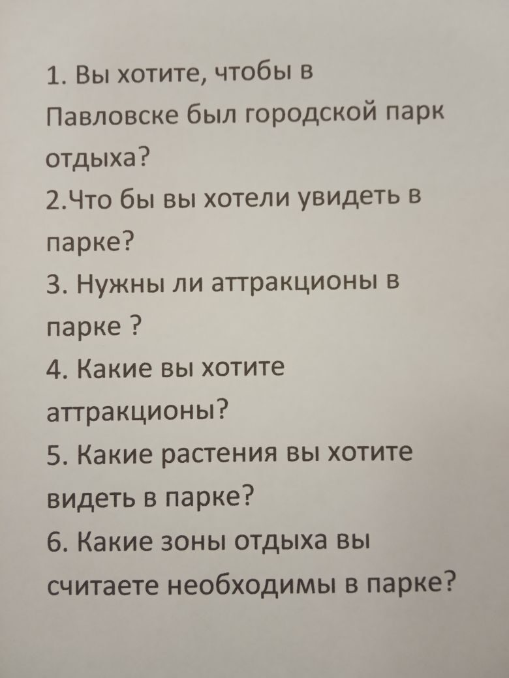
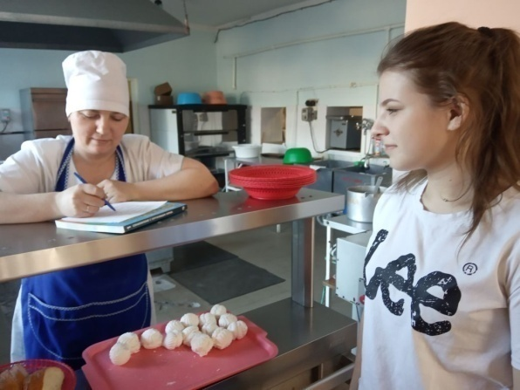
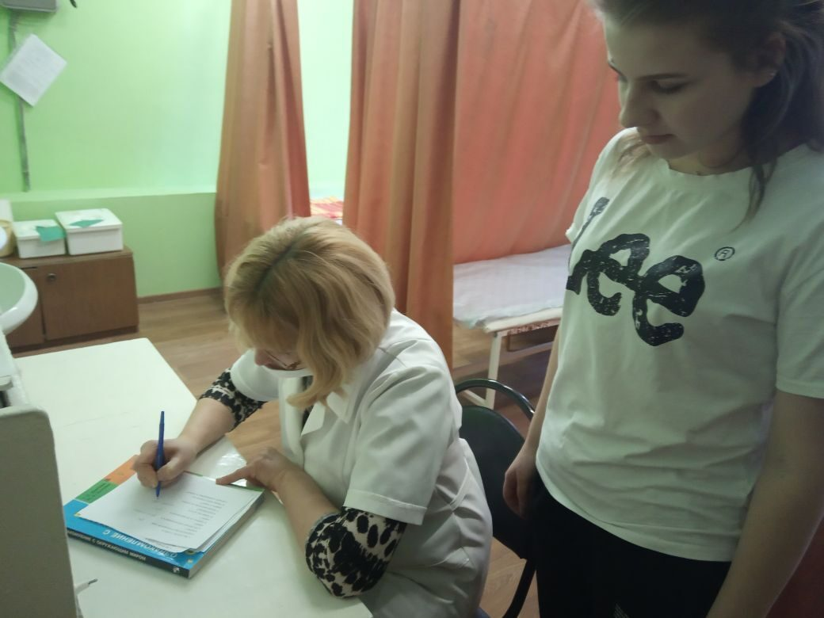
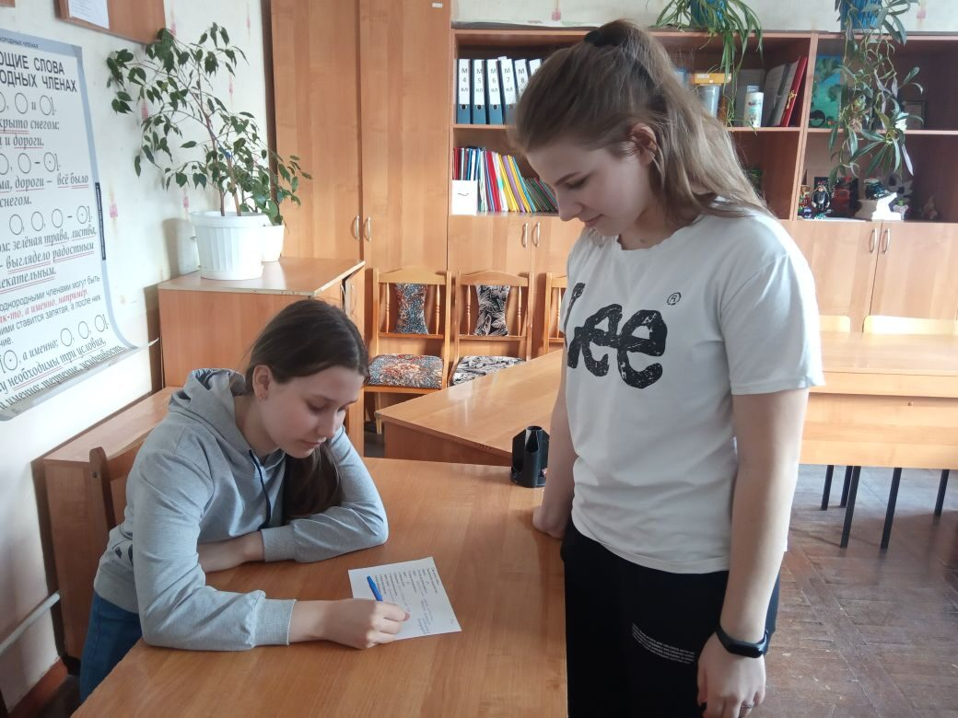
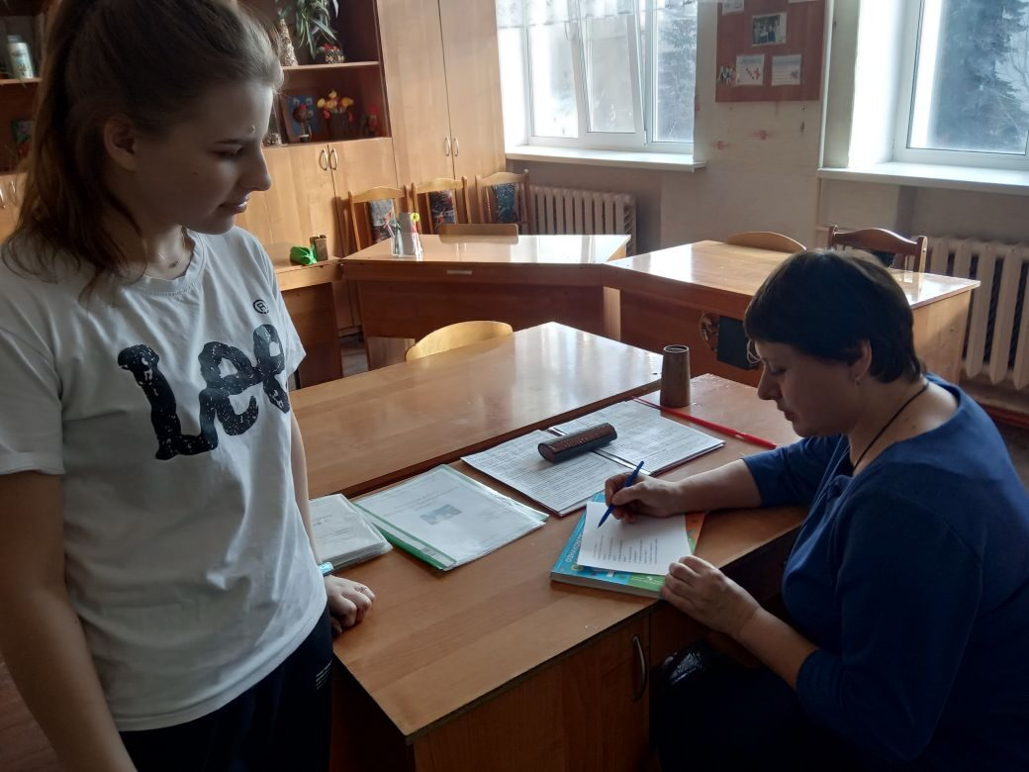
Провели социальный опрос среди учащихся 5-12классов и работников нашей школы.

Slide 10
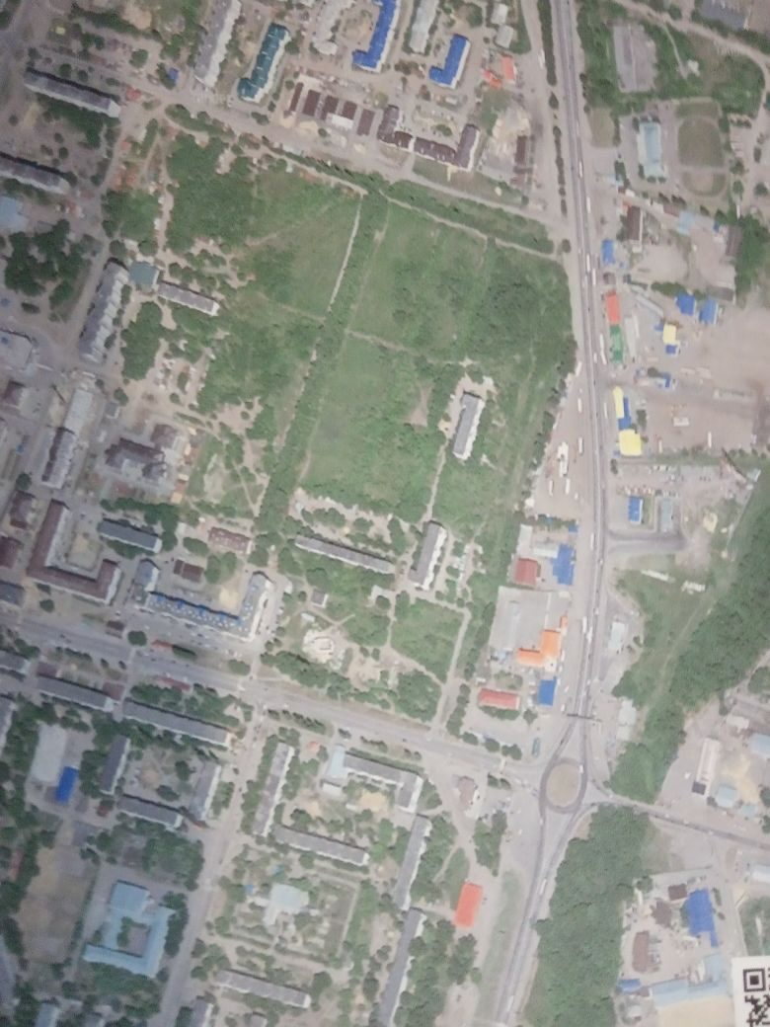
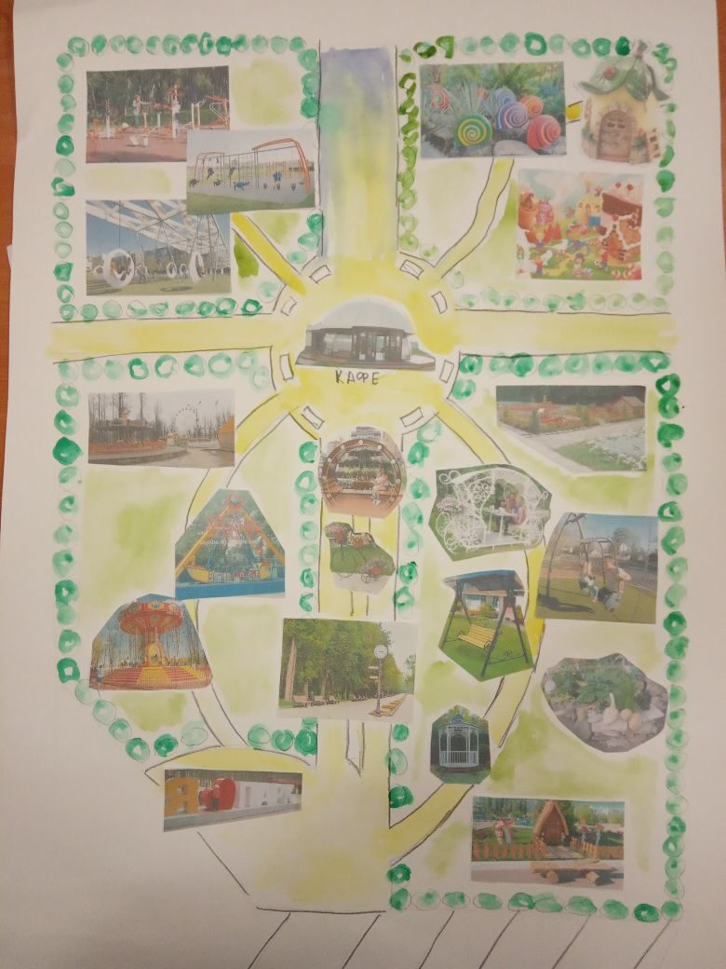
100%
Все хотят парк с аттракционами
Зоны отдыха
Деревня гномов
Спортивная площадка
Кафе
Аттракционы:
Колесо обозрения,
Карусель « Ветерок»
Автодром
Летучий корабль
Город сладкоежки
Поляна сказок
Автостоянка

Slide 11
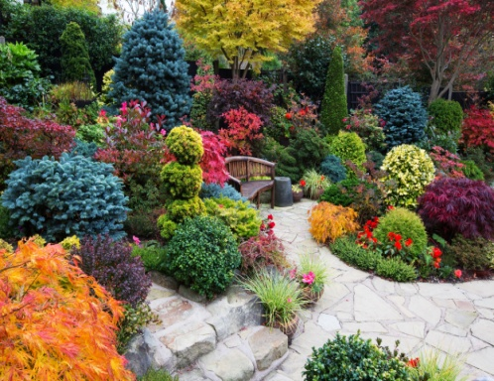
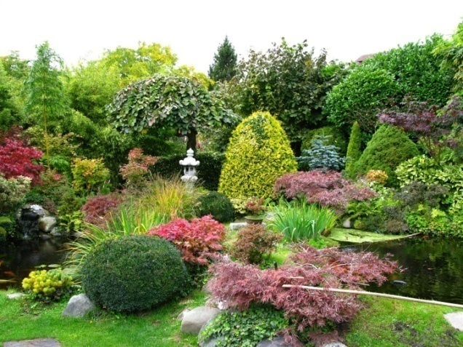
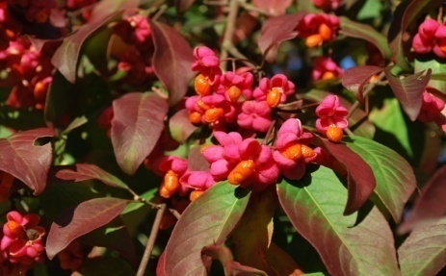
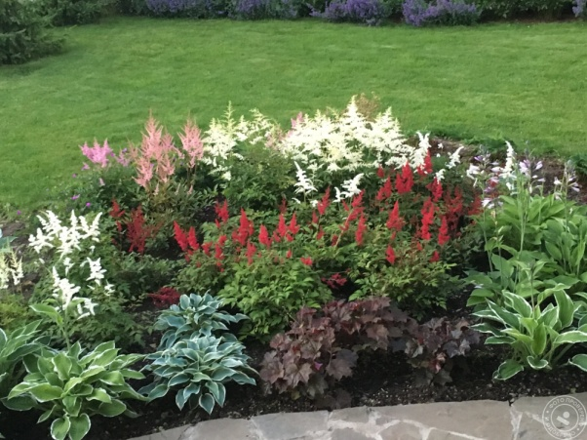
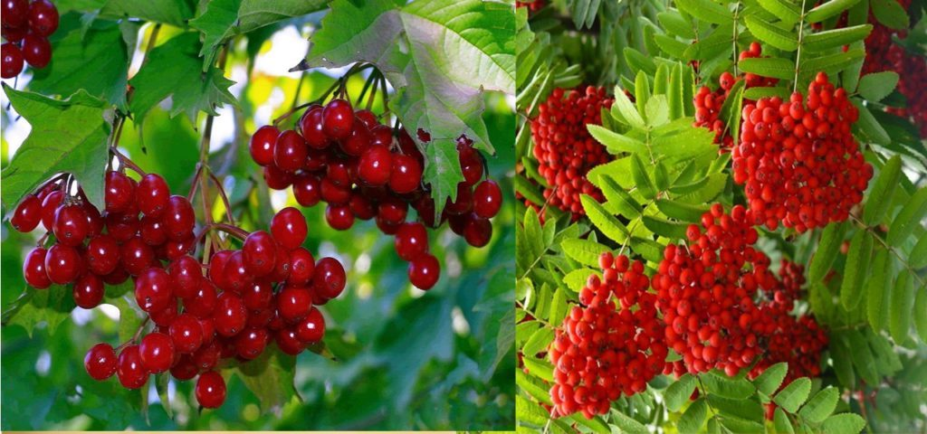
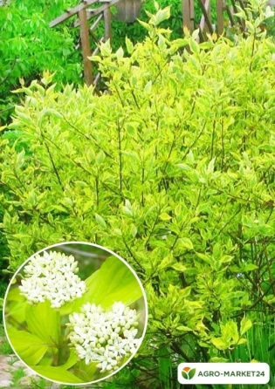
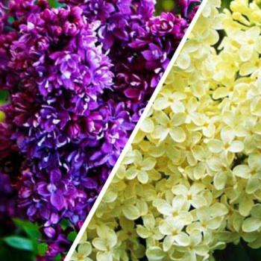
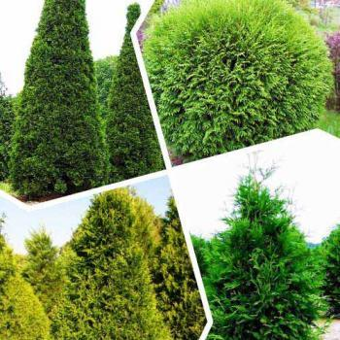
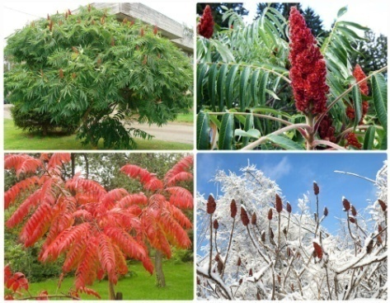
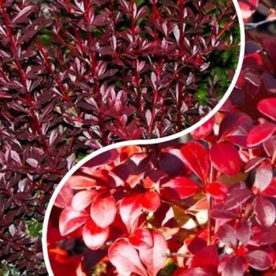
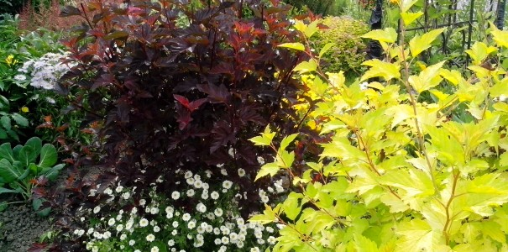
ПРИРОДА ПАРКА
БЕРЕСКЛЕТ
АСТИЛЬБА
РЯБИНА КАЛИНА
СИРЕНЬ
ХОСТЫ
ГЕЙХЕРА
ДЕРЕН
УКСУСНОЕ ДЕРЕВО
БАРБАРИС
ПУЗЫРЕПЛОДНИК
ТУИ

Slide 12

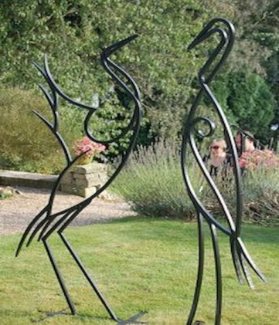
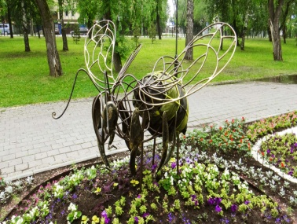

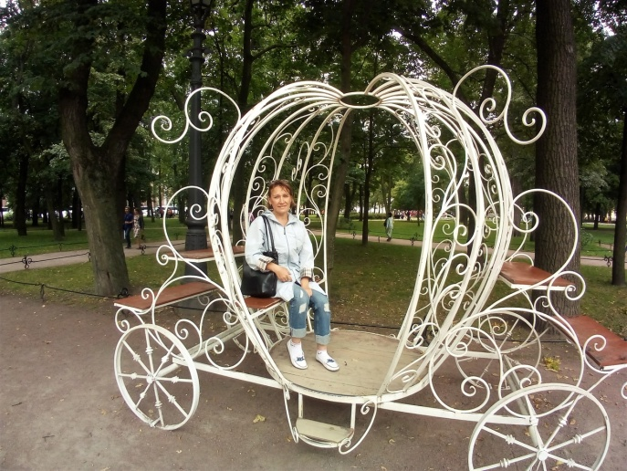
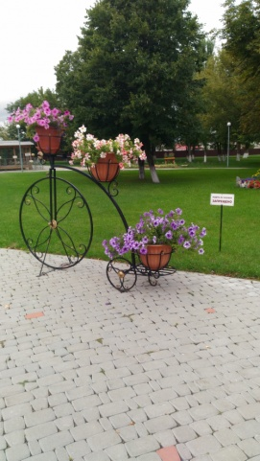
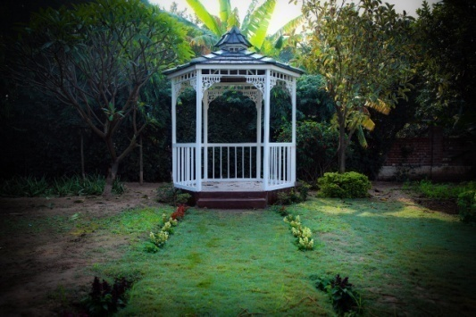
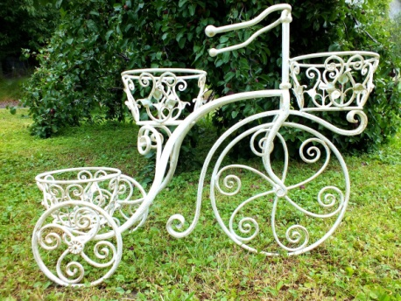
Так как парк должен располагаться в экологически чистом
месте, следовательно он не может существовать у дороги.
Мы рассмотрели Петровский парк и предлагаем немного украсить его коваными декоративными животными, птицами, каретами – беседками , беседками петровских времен.

Slide 13
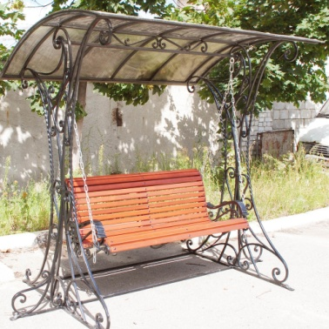
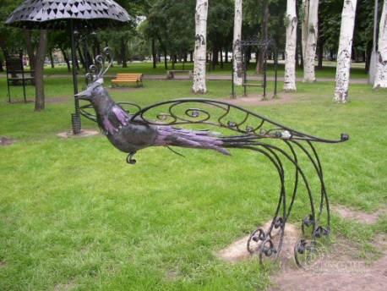
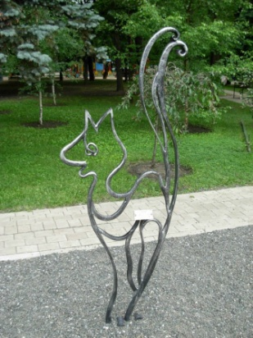
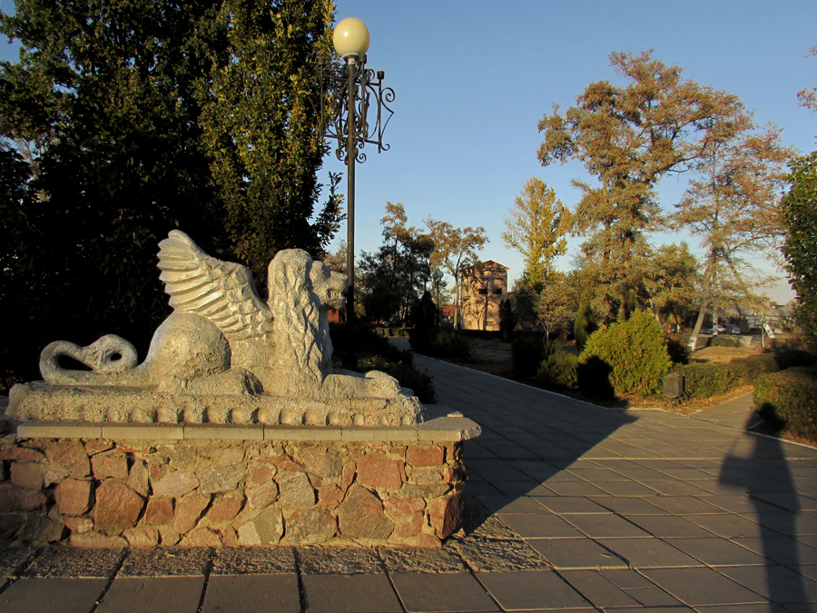







Петровский парк

Slide 14



Детский парк « Сказочный лес»
Детский парк можно организовать в Петровском парке за магазином
« Тополёк». Любимые герои пусть окружают детей . Парк должен радовать ребят качелями, горками, домиками.
Это место, куда хочется прийти снова и снова .

Slide 15













Вывод.
Во многих городах есть парки культуры и отдыха для всей семьи. Есть парки, в которые люди приезжают из других городов, сел, областей.
Парки привлекают своей атмосферой они интересны и неповторимы. Мы считаем , что нашему городу нужен парк , который бы привлекал не только жителей города , но и гостей .

Slide 16

Спасибо за внимание
.

